Slide 1
VY_32_INOVACE_CJK43160BED
Výukový materiál v rámci projektu OPVK 1.5 Peníze středním školám Číslo projektu: CZ.1.07/1.5.00/34.0883 Název projektu: Rozvoj vzdělanosti Číslo šablony: III/2 Datum vytvoření: 8.2.2013 Autor: Mgr. Karla Bedrlíková Určeno pro předmět: Český jazyk a literatura Tematická oblast: Světová literatura po roce 1945 Obor vzdělání: Kosmetické služby(69-41-L/01), 4. ročník Název výukového materiálu: Vladimir Nabokov - Lolita Popis využití: Výukový materiál s úkoly pro žáky s využitím dataprojektoru, notebooku, vlastní četby románu Lolita Čas: 20 minut

Slide 2
Vladimir Nabokov
LOLITA

Slide 3
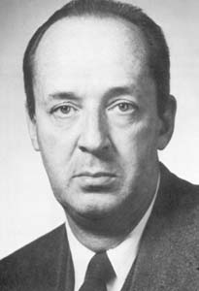
Vladimir NABOKOV (1899-1977)
pocházel ze šlechtické rodiny (otec-člen Prozatímní vlády)
1919 celá rodina z Ruska emigrovala
studia francouzské a ruské literatury na univerzitě v Cambridgi
žil v Berlíně, Paříži – živil se jako učitel, překladatel, instruktor tenisu
1940 odchod do USA, kde překládal a působil jako entomolog (znalec motýlů)
Obr. 1

Slide 4
Vladimir NABOKOV
1945-1959 profesor ruské literatury na Cornellově univerzitě
1960 se odstěhoval do Švýcarska
do roku 1940 psal rusky, anglicky začal psát ještě před emigrací do USA
v postupu od jedné národní literatury ke druhé (od ruské k anglické) připomíná jeho dráha postup Milana Kundery
jeho dílo do češtiny překládá Pavel Dominik, čeští čtenáři se s dílem Nabokova seznámili až po revoluci 1989, protože Nabokov byl emigrant, který uprchl před bolševiky

Slide 5
Vladimir NABOKOV
jeho styl je založený na slovních hříčkách, intelektuálních narážkách
jeho dílo je záhadné a velmi složité a mnohovrstevnaté, plné záměrných mystifikací
do knih se promítá autorovo šťastné dětství, emigrace, vynikající paměť, vzdělání, mimořádné ovládání jazyků a dvě záliby: motýli a šachy
často se zabýval problematikou odcizení a problémy ruských politických a intelektuálních emigrantů
Mášeňka (1926) Pozvání na popravu (1935) Lolita (1955-Paříž) Koukej na harlekýny (1974)

Slide 6
LOLITA
román poprvé vydán 1955 v Paříži
hl. hrdina Humbert Humbert je sexuálně přitahován dvanáctiletou dívkou jménem Dolores Haze
jméno Lolita se stalo součástí jazyka jako označení sexuálně přitažlivé mladé dívky
román byl dvakrát zfilmován: 1962 – Stanley Kubrick 1997 – Adrian Lyne
Úkol č. 1 - Zjistěte okolnosti vydání románu Lolita, proč je považován za velmi kontroverzní dílo?

Slide 7
LOLITA
román se skládá ze dvou částí a 69 kapitol
vypráví je Humbert Humbert, literární vědec
je sužován chorobnou touhou po malých holčičkách, pro něž vynalezl pojmenování „nymfičky“ (tato posedlost byla způsobena předčasnou smrtí jeho dětské lásky Annabel)
Humbert se po neúspěšném manželství stěhuje do Ramsdale, aby mohl psát svou literárně teoretickou práci
ubytuje se v domě Charlotty Hazeové jen proto, že se zamiloval do její dcery
Úkol č. 2 - Práce s čítankou – str. 12: Popište scénu, kdy se Humbert setkává s Lolitou. V čem spočívá Nabokovovo vypravěčské umění?
Charlotta se však do Humberta zamiluje a dává mu na výběr: buď si ji vezme za manželku, nebo se odstěhuje

Slide 8
LOLITA
Charlotta se dozví o Humbertově vášni z jeho tajného deníku, chce odhalit jeho pravou tvář, ale když přechází ulici, srazí ji auto a ona na místě umírá
Humbert vyzvedne Lolitu z tábora, ubytují se v hotelu a H. dává Lolitě prášky na spaní => překvapivě je však sveden on, nikoliv Lolita (H. není jejím prvním milencem)
až nyní se Lo dozvídá o smrti matky a uvědomuje si svou bezvýchodnou situaci, kdy je na svém otčímovi závislá a nemůže než hrát podle jeho pravidel
Lolita a Humbert cestují Amerikou – po roce kočovného života se usadí v Nové Anglii, Lo začíná navštěvovat školu a Humbert se chová jako milující otec

Slide 9
LOLITA
Lo chce hrát v divadelním představení, jehož autorem je Claire Quilty => premiéry se Lo neúčastní, opět s Humbertem odjíždějí
Humbert má neustálý pocit, že je sledován, podezřívá Lolitu z plánování útěku
Lolita onemocní a zmizí z nemocnice
zoufalý Humbert začíná bezúspěšně pátrat po Lolitě…
1952 objeví Humbert ve schránce dopis, v němž ho sedmnáctiletá těhotná Lolita (vdaná) prosí o peníze
Humbert za Lo odjíždí a dozví se, že ji tehdy unesl Claire Quilty – odvezl ji z nemocnice v naději, že z ní udělá hvězdu pornografických filmů

Slide 10
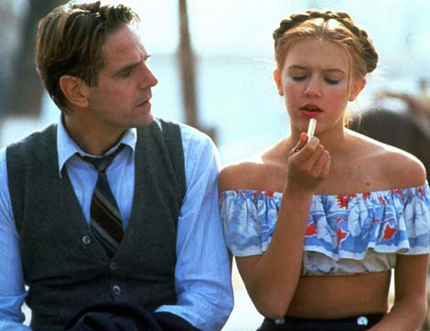
LOLITA
Humbert se Lo omluví za minulé hříchy a prosí ji, aby se k němu vrátila – ta odmítá
H. odjíždí do Quiltyho rezidence – zastřelí ho a je zatčen
závěrem svého vyprávění se Humbert loučí s Lolitou a vysvětluje čtenářům, že kniha, kterou drží v ruce, jsou jeho paměti, jež nesmějí být vydány dříve než po Lolitině smrti
Obr. 2

Slide 11
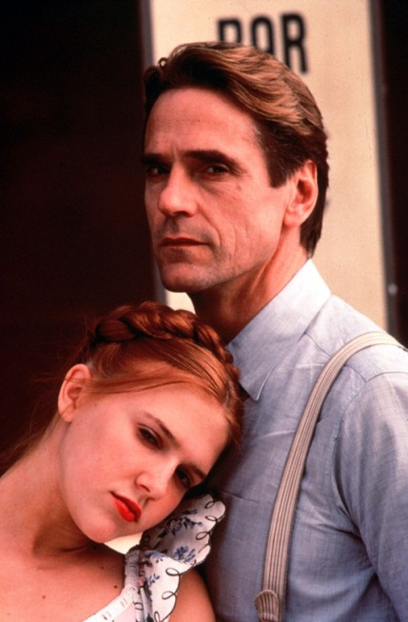
Úkol č. 3 - Na základě četby se pokuste popsat vztah Lolity a Humberta.
Úkol č. 4 - V čem spočívá mystifikace příběhu?
Obr. 3
Obr. 4

Slide 12
Použitá literatura:
Krausová L.- Foldyna L.: Čítanka 4, edice MATURITA, Třebíč 2006, 207 s.
Prokop, Vladimír: Přehled světové literatury 20. století. Sokolov 2006.
www.wikipedie.cz
www.cesky-jazyk.cz
Obr. 1 - http://www.metroactive.com/papers/cruz/02.24.99/lit-nabokov-9908.html
Obr. 2 - http://www.rarasuperstar.com/archives/5296
Obr. 3 - http://www.fanpop.com/clubs/dominique-swain/images/6981616/title/lolita-photo
Obr. 4 - http://www.tumblr.com/tagged/dominique-swain?before=1328383082
Všechny obrázky byly staženy 8.2.2013

